Slide 1
ÁREA DE COMERCIO EXTERIOR
Costos y precios de exportación

Slide 2


Contenido
1
Algunos aspectos básicos a tener en cuenta
2
Algunas características específicas de la exportación
3
Caracteristicas de las empresas
4
Objetivos del exportador
5
Criterios para fijar la rentabilidad
Aspectos impositivos que inciden en la exportacion
6
7
El costo de exportación
8
Medios de Pago
9
Ejemplo de formación de precio
10
El seguro de crédito a la exportación en la Rep. Argentina
11
Características de los mercados
12
Costos para la planificación, análisis y toma de decisiones
13
Algunos ejemplos prácticos

Slide 3
1
ALGUNOS
ASPECTOS BASICOS
A TENER EN CUENTA

Slide 4
1
Algunos aspectos básicos a tener en cuenta........
Cuando se intenta ingresar al mercado internacional, es importante tener en cuenta diversos aspectos básicos, a saber:
- fabricar y ofrecer lo que el mercado requiera.
- en la forma que lo requiera,
- no tratar de colocar el sobrante de producción local en las mismas condiciones que vendemos localmente.

Slide 5
1
Algunos aspectos básicos a tener en cuenta........
continuidad, celeridad y volumen
atención de post-venta, instalación y puesta en marcha, garantía
financiación
precio

Slide 6
2
ALGUNAS
CARACTERISTICAS
ESPECIFICAS DE LA
EXPORTACION

Slide 7
2
Algunas características específicas de la exportación
Cuando se toma la decisión de exportar hay que estar decidido a invertir.
No sólo la compra de máquinas es una Inversión.
También es Inversión:
Hacer un estudio de mercado,
Realizar viajes,
Concurrir a ferias,
Desarrollar folletos acordes,
Adecuar productos
etc.

Slide 8
3
CARACTERISTICAS
DE LAS EMPRESAS
EXPORTADORAS

Slide 9
3
Características de las empresas exportadoras
LA EMPRESA QUE SOLO EXPORTA
  Fácil de analizar desde el punto de vista de los costos
  Políticas de comercialización en el exterior bien definidas
  Conoce todas las características especiales que ofrece el negocio
  Escasa flexibilidad para acomodarse a fluctuaciones de mercado
LA EMPRESA QUE EXPORTA OCASIONALMENTE
  Es la que menos conoce sus costos de exportación
  Exporta porque tiene capacidad ociosa o excesos de stocks
  Fija los precios de manera muy subjetiva

Slide 10
3
Características de las empresas exportadoras
LA EMPRESA QUE VENDE LOCALMENTE Y TAMBIÉN EXPORTA
  Correcta apropiación de los gastos entre mercado doméstico y de exportación
  Buen conocimiento de los beneficios y estímulos, que le permite determinar un precio mas adecuado y competitivo

Slide 11
4
OBJETIVOS DEL
EXPORTADOR

Slide 12
4
Objetivos del exportador
obtener una rentabilidad determinada
ganar un mercado sin considerar
la rentabilidad en el corto plazo
absorber costos fijos

Slide 13
4
Objetivos del exportador
DEFINICIONES:
Se entiende por PRECIO la suma en dinero que el público consumidor esta dispuesto a pagar por la obtención de un determinado producto que satisfaga en calidad y cantidad sus necesidades.
La RENTABILIDAD, según hemos visto, es el objetivo funda-mental del exportador. Los criterios para determinarla es un punto principal de esta charla que lo veremos con profundidad.

Slide 14
4
Objetivos del exportador
DEFINICIONES:
También es conveniente definir que es el COSTO, entendiéndose por tal a la sumatoria de las erogaciones que se deben realizar para producir o fabricar un producto y ponerlo a disposición del publico.

Slide 15
5
CRITERIOS
PARA FIJAR
LA RENTABILIDAD

Slide 16
5
Criterios para fijar la rentabilidad
CRITERIOS OBJETIVOS
un porcentaje sobre el precio de venta
un monto fijo igual al mercado local
aumentar la rentabilidad manteniendo el mismo precio que en el mercado local
CRITERIOS SUBJETIVOS
considerando los objetivos a largo plazo
desestimando situaciones transitorias
reducir la rentabilidad para ganar un mercado
operaciones ocasionales

Slide 17
6
ASPECTOS
IMPOSITIVOS
QUE INCIDEN EN LA
EXPORTACION

Slide 18
6
Sistemas formadores de precios de exportación
IMPUESTOS MAS RELEVANTES EN EL COMERCIO EXTERIOR E INCIDENCIA EN LAS EXPORTACIONES:
IVA: tiende a eliminar el componente IVA que tiene el producto.
No grava el monto de la venta y permite recuperar el IVA que se pagó por los insumos y gastos.
GANANCIAS: las utilidades provenientes de las exportaciones están gravadas por la ley de impuesto a las ganancias.
INGRESOS BRUTOS: todas las exportaciones están exentas de este impuesto.

Slide 19
7
EL COSTO DE
EXPORTACION

Slide 20
7
El costo de exportación
1. COSTO DE PRODUCCION
1.1. DISCRIMINAR SI EL BIEN A EXPORTAR SE PRODUCE:
  sobre la base de materia prima e insumos nacionales
  incluye materia prima o insumos de origen externo:
  - importados en forma definitiva
  - importados en admisión temporal
1.2. REFERENTE A LA MATERIA PRIMA E INSUMO:
  - costo de la materia prima e insumos nacionales
  - costo de la materia prima e insumos importados
  - costo de las garantías por admisión temporal.
1.3. OTROS GASTOS:
  - mano de obra
  - gastos generales de fabricación
  - otros gastos de producción específicos

Slide 21
7
El costo de exportación
2. GASTOS COMERCIALES Y ADMINISTRATIVOS
  2.1. SUELDOS GERENCIALES
  2.2. SUELDOS ADMINISTRATIVOS
  2.3. GASTOS ADMINISTRATIVOS
  2.4. PAGO DE REGALIA
  - por uso de marca
  - por transferencia de tecnología
3. COSTOS DE INDOLE FINANCIERA
  3.1. ASOCIADOS A LA PRODUCCION DEL BIEN A EXPORTARSE
  3.2. ASOCIADOS A LA PERCEPCION DIFERIDA DEL CREDITO FISCAL

Slide 22
7
El costo de exportación
4. GASTOS DE EXPEDICION
  4.1. DERIVADOS DE EMBALAJE DE LA MERCADERIA:
    marcas / rótulos / etiquetas
    pallets
    termocontraíble
    zunchos
    embalaje principal
    material de relleno y protección mecánica
    alquiler de máquinas y equipos
    contratación de personal
  4.2. DERIVADOS DE LA OBTENCION DE CERTIFICADOS:
    origen
    peso
    calidad
    valor
  seguro
  sanitario / fitosanitario
  bromatológico

Slide 23
7
El costo de exportación
4.3. DERIVADOS DEL TRANSPORTE INTERNO
- flete al puerto / aeropuerto / terminal
- seguro interno
4.4. DERIVADOS DE LA ‘CONTAINERIZACION’ DE LA CARGA:
- recepción a gancho
- material de sujeción
- personal de consolidación
- costo de almacenaje

Slide 24
7
El costo de exportación
5. GASTOS DE EXPORTACION
5.1. SERVICIO DEL DESPACHANTE DE ADUANA:
- honorarios
- gastos generales asociados al despacho
5.2. COMISIONES:
- agentes de venta
- agentes de compra
- broker
- bancarias
5.3. VARIOS:
- visacion consular
- servicio de courrier
- certificaciones

Slide 25
7
El costo de exportación
6. INCENTIVOS PROMOCIONALES
6.1. REINTEGRO
6.2. DRAW BACK
6.3. ADMISION TEMPORARIA
7. UTILIDAD COMERCIAL
7.1. CONSIDERADA COMO UNA SUMA FIJA
    7.2. CONSIDERADA COMO UN PORCENTAJE DEL PRECIO DE EXPORTACION.
8. CALCULO DEL PRECIO DE EXPORTACION
8.1. FOB – FOT - FOR
8.2. CYF
8.3. CIF

Slide 26
7
El costo de exportación
ELEMENTOS QUE CONSTITUYEN EL COSTO DE FABRICACION
MATERIALES DIRECTOS:
materias primas, partes y componentes directamente
relacionados con la producción.
MANO DE OBRA DIRECTA:
es la que se incorpora al producto y que esta directamente
relacionada con LA PRODUCCION.
GASTOS GENERALES DE FABRICACION:
son los gastos que se incurren en la producción sin
estar directamente ligados a ella.

Slide 27
7
El costo de exportación
VARIABILIDAD DE LOS COSTOS
COSTOS FIJOS:
varían en relación con la producción, su incidencia por unidad
disminuye a medida que aumenta la cantidad a Producir.
COSTOS VARIABLES:
varían de acuerdo a la cantidad producida/vendida.
Su costo es fácilmente aplicable a cada unidad de producto.
COSTOS SEMI-VARIABLES:
son costos que según las circunstancias o su naturaleza,
son a veces variables y otras fijos.
COSTOS MARGINALES:
es el incremento de costo variable acumulado en que se incurre
por producir una unidad mas de producto.

Slide 28
7
El costo de exportación
COSTOS DE COMERCIALIZACION:
Cada producto difiere del mercado domestico al mercado de exportación. Hay algunos costos que deben ser analizados especialmente:
LOS ENVASES
EL EMBALAJE
COMISIONES POR VENTAS
ENVIO DE MUESTRAS SIN CARGO
GASTOS DE VIAJES
PROMOCION Y PUBLICIDAD
GASTOS ADUANEROS Y DE DESPACHANTE
GASTOS DE COMUNICACIONES
LOS FLETES Y LOS SEGUROS
GASTOS BANCARIOS

Slide 29
7
El costo de exportación
INCENTIVOS IMPOSITIVOS/FINANCIEROS A LAS EXPORTACIONES
A. REINTEGRO IMPOSITIVO (Resolución 470/2001)
B. IMPUESTO AL VALOR AGREGADO (IVA)
C. DERECHOS DE EXPORTACION

Slide 30
8
MEDIOS
DE PAGO
INTERNACIONALES

Slide 31
8
Medios de pago internacionales
A
Pago por Adelantado
B
Carta de Crédito
C
Crédito Documentario
D
Letra de Cambio

Slide 32
Medios de pago internacionales
A
Pago por Adelantado
Ventas a mercados poco confiables. La mercadería es enviada al comprador sólo después que el Vendedor cobró la venta de la mercadería

Slide 33
Medios de pago internacionales
B
Carta de Crédito
La emite un Banco del País del Comprador que se obliga a pagar contra presentación de documentos: (factura comercial en tri-plicado, original del conocimiento de em-barque, certificado de origen, certificado de seguro pago)

Slide 34
Medios de pago internacionales
B
Carta de Crédito
Puede ser:
  Confirmada por el banco del exportador. Los bancos abridor y confirmante son solidariamente responsables del pago de la Carta de Crédito
  Revocable (cada parte puede efectuar unilateralmente ciertos cambios)
  Irrevocable (no pueden efectuarse cambios excepto aquellos establecidos de común acuerdo)

Slide 35
Medios de pago internacionales
C
Cobro Documentario
Es una orden dada por el Vendedor a su Banco de cobrar al Comprador contra la entrega de los documentos enviados (Factura comercial, lista de bienes exportados, certificado de origen, conocimiento de embarque)
El pago puede realizarse al contado o aceptando una letra de cambio, los bancos actúan solo a base de las instrucciones que le fueron dadas en la orden de cobro, por consiguiente las instrucciones deben ser claras y concretas.

Slide 36
Medios de pago internacionales
D
Letra de Cambio
  Documento por el cual el librador que es el vendedor, ordena al comprador, librado o aceptante, a pagar una suma de dinero al beneficiario, que suele ser el mismo vendedor.
  Puede emitirse como consecuencia de un crédito documentario o como instrumento independiente

Slide 37
9
UN EJEMPLO
DE FORMACION
DE PRECIO

Slide 38
9
Sistemas formadores de precios de exportación
Datos
Precio mercado interno con impuestos $ 35,00
Alícuota IVA 21%
Alícuota Ingresos Brutos 3%
Utilidad sobre ventas 10%
Embalaje mercado interno $ 0,50
Embalaje exportación $ 0,75
Flete interno fabrica – puerto $ 1,00
Seguro interno fabrica – puerto $ 0,10
Beneficio calculado sobre el precio FOB 10%
Gastos portuarios 4%
Honorarios de despachante sobre FOB 1%
Comisión de Agente sobre FOB 5%
Reintegro 6%
Derecho de exportación 5%
Tipo de cambio U$S 1: $ 3.00

Slide 39
9
Sistemas formadores de precios de exportación
Determinación del Precio de Exportación
Precio interno con impuestos $ 35,00
Exención de IVA 21% ($ 5.93)
Precio interno sin IVA $ 29.07
Exención de Ingresos Brutos ($ 0.85)
Precio interno neto de impuestos $ 28.22
Embalaje mercado interno ($ 0.50)
Utilidad sobre ventas - Mercado interno ($ 2.82)
Embalaje de Exportación $ 0.75
Flete interno fabrica – puerto $ 1,00
Seguro interno fabrica – puerto $ 0.10
Gastos portuarios (5% s/FOB) $ 1.67
Honorarios de despachante (1% s/FOB) $ 0.33
Comisión de agente (5% sobre FOB) $ 1.67
Utilidad (10% sobre FOB) $ 3.34
Reintegro (6% s/FOB) ($ 2.01)
Derecho de exportación (5% s/FOB) $ 1.67
Sub Total $ 33.42
Precio FOB a facturar al exterior US$ 11.14

Slide 40
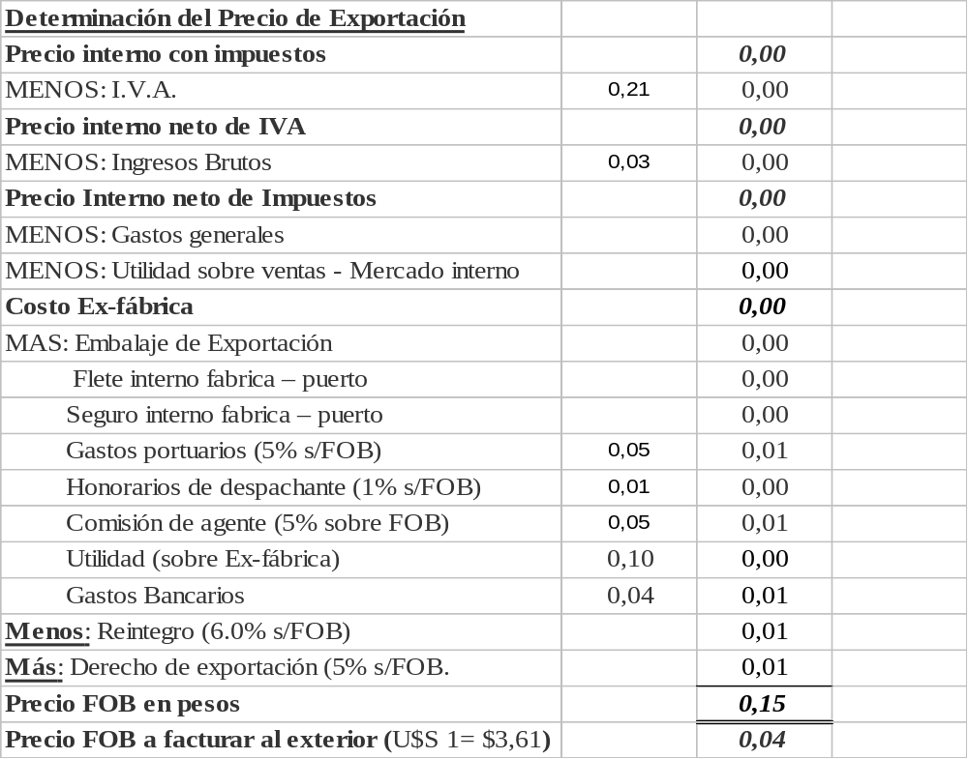
9
Sistemas formadores de precios de exportación

Slide 41
9
Sistemas formadores de precios de exportación
FORMULA PARA LA DETERMINACION DEL VALOR FOB
FOB= Precio Venta Local s/Imptos.+Gs. Merc. Local $+Gs. Expo.$
1-(Gs. Expo%+Reintegro-D.E.)
FOB=28,22-3,32+1,85
1-(0.21+0.06-0.05)
FOB=26,75 FOB= $ 33.44
0.80
FOB u$s= 33.44 = u$s 11.14
3.00

Slide 42
9
Sistemas formadores de precios de exportación
Determinación del precio FOB partiendo del precio en destino:
1) PRECIO VENTA AL PUBLICO EN PAIS DE DESTINO: u$s
2) MENOS:
* IMPUESTOS AL CONSUMO (u$s )
* IMPUESTOS INDIRECTOS (u$s ) (u$s )
* MARGEN MINORISTA (u$s )
* MARGEN IMPORTADOR MAYORISTA (u$s )
* COSTOS DE DISTRIBUCION (u$s )
* GASTOS DE DESPACHO E IMPORTACION (u$s )
* DERECHOS DE IMPORTACION (u$s )
PRECIO CIF u$s
3) MENOS:
* FLETE (ORIGEN/DESTINO) (u$s )
* SEGURO (u$s )
PRECIO FOB u$s
4) MENOS:
* FLETE Y SEGURO INTERNO (u$s )
* GASTOS DE DESPACHO (u$s )
* EMBALAJE DE EXPORTACION (u$s )
* GASTOS BANCARIOS (u$s )
5) MAS: REINTEGRO SOBRE FOB u$s
MENOS: DERECHOS DE EXPORTACIÓN (u$s )
PRECIO EX-FABRICA u$s .
6) MENOS : COSTO DE FABRICACION (u$s )
UTILIDAD u$s

Slide 43
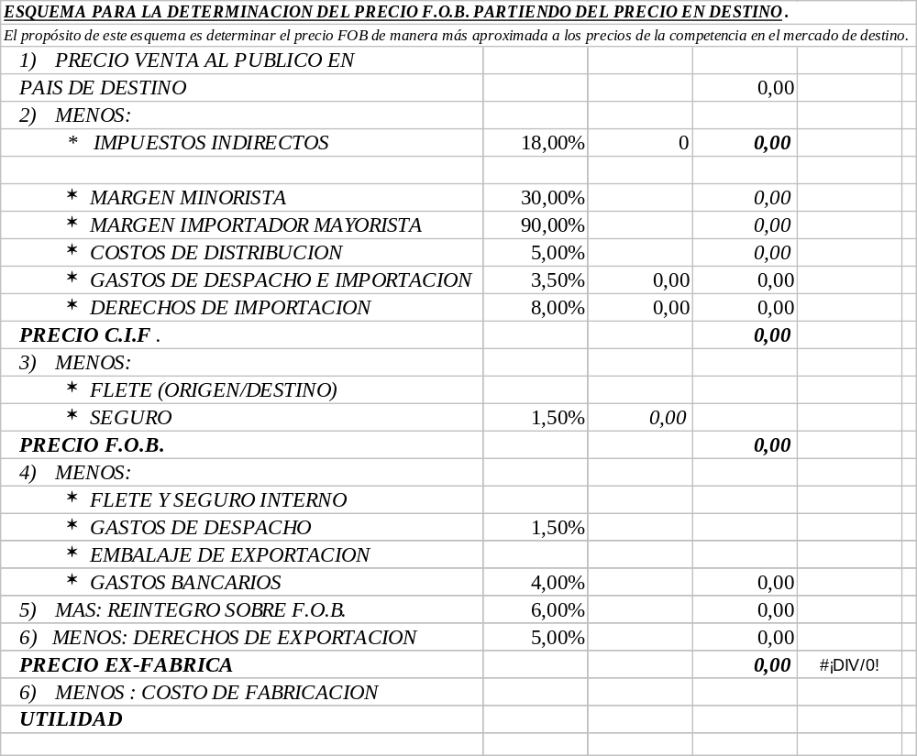
9
Sistemas formadores de precios de exportación

Slide 44
10
EL SEGURO DE CREDITO
A LA EXPORTACION
EN LA REPUBLICA
ARGENTINA

Slide 45
10
El seguro de crédito a la exportación en la Rep. Arg.
SE INSTRUMENTÓ EN LA DÉCADA DEL 60.
ESTÁ REGULADO POR LA LEY N° 20.299 Y LOS DECRETOS N° 3145/73 Y 1803/94.

Slide 46
10
El seguro de crédito a la exportación en la Rep. Arg.
RIESGOS EXTRAORDINARIOS
  Cubiertos por el Estado Nacional.
RIESGOS COMERCIALES
  Cubiertos por Compañías de seguro del mercado local .

Slide 47
10
El seguro de crédito a la exportación en la Rep. Arg.
BANCO DE INVERSIÓN Y COMERCIO EXTERIOR.
    Cubre los Riesgos Extraordinarios en nombre y por cuenta del Estado Nacional.
    La emisión de las pólizas las realiza a través de una mandataria: la Compañía Argentina de Seguros de Crédito a la Exportación.
    Es asesorado en sus funciones por la Comisión Nacional de Seguros y Garantías Externas.

Slide 48
RIESGOS CUBIERTOS
10
El seguro de crédito a la exportación en la Rep. Arg.
Desastres naturales de carácter catastrófico, guerra civil o internacional, revolución, sublevación, confiscación, expropiación, prohibición de importar.
Dificultad en la transferencia de divisas.
Moratoria de carácter general.
Suspensión o rescisión del contrato por los acontecimientos mencionados.

Slide 49
10
El seguro de crédito a la exportación en la Rep. Arg.
RIESGOS CUBIERTOS (continuación)
Incumplimiento del pago cuando el comprador o su garante es el Estado o una entidad de carácter público.
Ejecución indebida de garantías, falta o demora en el reintegro de las cauciones de ejecución de contratos, mantenimiento de oferta y anticipos que le sean requeridos a empresas argentinas para participar en licitaciones públicas internacionales, por razones no atribuibles al incumplimiento de las obligaciones contractuales de la empresa argentina.

Slide 50
10
El seguro de crédito a la exportación en la Rep. Arg.
CONDICIONES
COBERTURA
  COMPRADORES PRIVADOS
  HASTA EL 100% DEL CRÉDITO NETO OTORGADO O DEL MONTO EXPORTADO.
  COMPRADORES PÚBLICOS
    HASTA EL 90% DEL CRÉDITO NETO OTORGADO O DEL MONTO EXPORTADO (Riesgos extraordinarios y ordinarios)
PAÍSES
  EN LA ACTUALIDAD EXISTEN 144 PAÍSES CLASIFICADOS EN CUADRO CATEGORÍAS (A, B, C, D), SIENDO “A” LA DE MÁS BAJO RIESGO Y “D” LA DE MÁS ALTO.

Slide 51
11
CARACTERISTICAS
DE LOS
MERCADOS

Slide 52
11
Características de los mercados
Al desarrollar un precio deben tenerse en cuenta una serie de ventajas relativas y algunas particulares que ofrecen algunos países, las que al momento de ingresar a un mercado pueden representar importantes diferencias sobre el precio final.
La Asociación Latinoamericana de Libre Comercio (A.L.A.D.I.) es una Asociación que funciona desde el año 1980, continuadora de la vieja A.L.A.L.C. e integrada por 12 países.
La A.L.A.D.I., cuenta con diferentes instrumentos que tienden a facilitar el comercio intra zona.
Existen otras que son concedidas por los países desarrollados a los menos desarrollados con carácter general, debido a la cláusula de país más favorecido.

Slide 53
11
Características de los mercados
a) Ventajas relativas:
A.L.A.D.I.
1. Acuerdos de Alcance Parcial
2. Acuerdos de Complementación Económica
3. Acuerdos de Naturaleza Comercial
4. P.A.R.
Sistema Generalizado de Preferencias (S.G.P.).
1. U.S.A. – CANADA
2. Unión Europea
3. Japón
4. Otros
b) Ventajas particulares:
- Origen - Costumbres
- Idiosincracia - Ubicación geográfica

Slide 54
12
COSTOS PARA LA
PLANIFICACION,
ANALISIS Y
TOMA DE DECISIONES

Slide 55
12
Costos para la planificación,análisis y toma de decisiones
La contabilidad de costos para fines de dirección tiene dos principales propósitos:
    Suministrar datos para PLANEAMIENTO Y CONTROL
    Proporcionar datos para el
    COSTEO DE PRODUCTOS

Slide 56
12
Costos para la planificación,análisis y toma de decisiones
Las tareas más comunes en decisiones son las siguientes:
1. Hacer o comprar
2. Suprimir líneas de producción
3. Agregar nuevos productos
4. Alquilar o comprar
5. Estudios de capacidad ociosa
6. Mezcla optima de producción
7. Estudio de costos diferenciales
8. Elección de métodos de producción
9. Costos de investigación y desarrollo
10. Selección de proyectos

Slide 57
12
Costos para la planificación,análisis y toma de decisiones
Las herramientas para decidir en materia de costos son las siguientes, entre otras:
1. Análisis del punto de equilibrio
2. Análisis de la relación CVU
3. Empleo del costeo directo
4. Uso de estándares
5. Aplicaciones de presupuesto flexible

Slide 58
12
Costos para la planificación,análisis y toma de decisiones
Análisis del punto de equilibrio
El punto de equilibrio es aquel donde los costos totales se igualan a los ingresos totales, es decir que no hay ni perdidas ni ganancias. A partir de él, una modificación en las variables de la ecuación producirá ganancias o perdidas, por lo que es muy importante el control de las mismas.
También se suele decir que el punto de equilibrio es aquel donde la resultante de restar los costos variables de las ventas totales cubre los costos de estructura.

Slide 59
12
Costos para la planificación,análisis y toma de decisiones
  podemos definir entonces
  al punto de equilibrio
  mediante la siguiente formula:
  VENTAS = GASTOS VARIABLES + GASTOS FIJOS

Slide 60
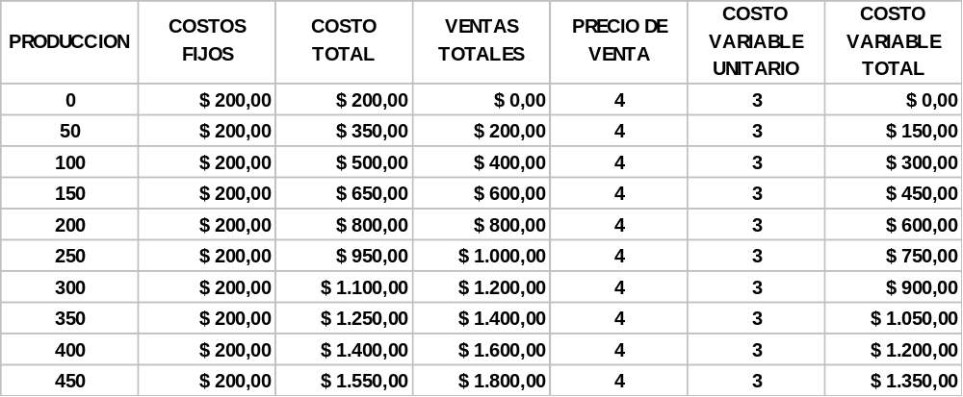
PLANILLA DE COSTOS
12
Costos para la planificación,análisis y toma de decisiones

Slide 61
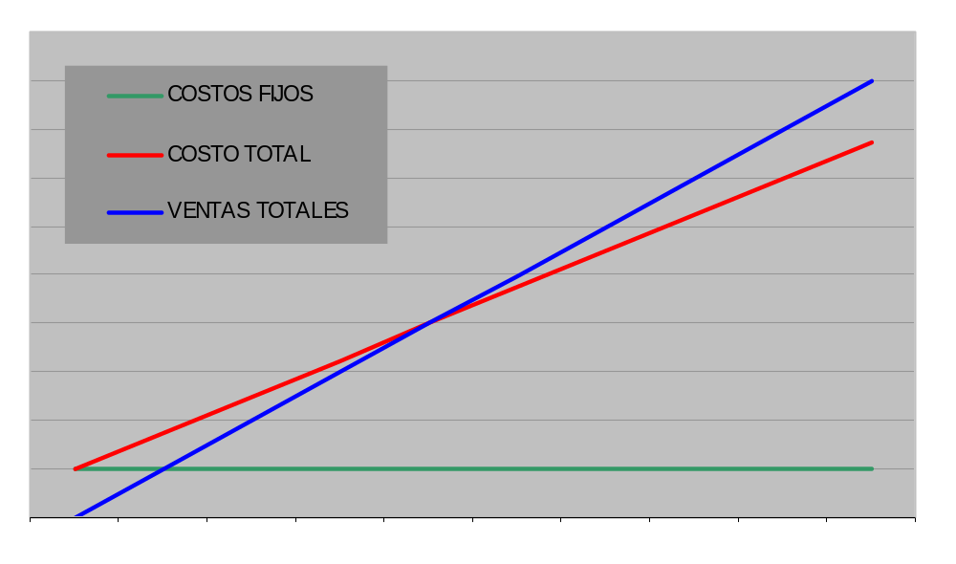
12
Costos para la planificación,análisis y toma de decisiones
GRAFICO DEL PUNTO DE EQUILIBRIO
punto de equilibrio

Slide 62
12
Costos para la planificación,análisis y toma de decisiones
MARGEN DE CONTRIBUCION:
Es la diferencia entre las ventas y los gastos variables
y se destina a cubrir los gastos fijos.
Gastos Fijos
Punto de equilibrio (en unidades) =
Margen de Contribución
por unidad

Slide 63
13
ALGUNOS EJEMPLOS
PRACTICOS

Slide 64
13
Algunos ejemplos prácticos
PUNTO DE EQUILIBRIO
VENTAS = GASTOS VARIABLES + GASTOS FIJOS
Ejemplo A
La empresa XX fabricante de calzado para mujer, recibe una solicitud de cotización para un zapato que le interesa desarrollar para ese mercado y competir muy agresivamente, por cuya razón proyecta vender sin utilidad. El costo unitario es de $ 20,00, pudiendo devolver todos los materiales que no utilice.
El costo fijo de la exportación es de $ 20.000.
El par de zapatos lo puede vender a $ 23.00.
  a)Cuántos pares deben venderse para no ganar ni perder en el negocio.
  b)Cuántos pares deben venderse para que rindan una utilidad de operación del 20%.
a) Supongamos que X = número de pares que han de venderse para alcanzar el P.E.
$ 23.00 . X = $ 20.00X + $ 20.000
$ 3.00 . X = $ 20.000
X = 6667 pares.

Slide 65
13
Algunos ejemplos prácticos
MARGEN DE CONTRIBUCION
Es la diferencia entre las ventas y los gastos variables y se destina a cubrir los gastos fijos. Según el ejemplo anterior tendremos que:
Precio unitario de venta $ 23.00
Gastos variables por unidad $ 20.00
Margen de contribución por unidad $ 3.00
Si dividiéramos los G.F. $ 20.000, por el M.C $ 3.00, obtendríamos 6667 unidades, con la siguiente conclusión general:
$ 3.00 . X = $ 20.000
X = $ 20.000= 6667 unidades
3.00
Ahora podemos desarrollar una formula general
Punto de equilibrio en unidades = Gastos Fijos
Margen de Contribución por unidad

Slide 66
13
Algunos ejemplos prácticos
b) Desean ganar un 20% sobre la operación
Supongamos que X = Nº de unidades que han de venderse para obtener la utilidad deseada.
Ventas= Gastos variables + Gastos Fijos + Utilidad
$ 27.00 X = $ 20.00 X + $ 20.000 + 0,20 . ($ 27.00 X)
$ 27.00 X = $ 20.00 X + $ 20.000 + $ 5.04 X
$ 1.96 X = $ 20.000
X = 10.204 pares
Prueba:
Ventas =10204 x $ 27.00 = $ 275510 100%
Gastos Variables = 10204 x $ 20.00= $ 204082
Gastos Fijos $ 20000 $ 224082 80%
Utilidad Neta $ 51428 20%

Slide 67
13
Algunos ejemplos prácticos
EJEMPLO B:
El siguiente es el estado de pérdidas y ganancias de la Compañía C:
Ventas Netas $ 500.000
Menos gastos:
* Variables $ 350.000
* Fijos $ 250.000 $ 600.000
Pérdida neta $ 100.000
Teniendo en cuenta que los gastos variables son siempre proporcionales a las ventas; desarrollar:
  a) Si los gastos fijos se aumentan en $ 100.000, ¿Con qué monto de ventas logrará la firma su punto de equilibrio?
  b) Con el aumento propuesto en los gastos fijos, ¿qué importe de ventas rendirá una utilidad de $ 50.000?

Slide 68
13
Algunos ejemplos prácticos
Las respuestas son las siguientes:
a) Supongamos que S = Valor de las ventas para alcanzar el P.E.
S = Gastos variables + Gastos fijos
S = $ 350.000 S + ($ 250.000 + $ 100.000)
$ 500.000
S = 0,70 S + $ 350.000
0,30 S = $ 350.000
S = $ 1.166.667
b) Supongamos que S = Valor de las ventas necesarias para ganar
$ 50.000
S = 0,70 S + 350.000 + 50.000
0,30 S = $ 400.000
S = $ 1.333.333

Slide 69
13
Algunos ejemplos prácticos
a) P.E. = Gastos Fijos o Gastos Fijos
1- Gastos Variable Razón del Margen de Contribución
Ventas
P.E. = $ 350.000 o $ 350.000
1-$ 350.000 0,30
$ 500.000
P.E.= $ 1.166.667
b) Ventas requeridas (V.R.) = Gastos Fijos + Utilidad deseada
Razón del Margen de Contribución
V.R = $ 400.000.
0,30
V.R = $ 1.333.333.

Slide 70
13
Algunos ejemplos prácticos
EFECTOS EN LOS CAMBIOS DE PRECIOS
CALLORDA S.A., acaba de formarse, posee una patente que la convertirá en únicos fabricantes. La capacidad de su planta será de 90.000 unidades, que creen podrá vender. Sus costos por unidad son:
Mano de obra directa, $ 15,00; Materias primas, $ 5.00; Otros variables, $ 1.50 y Costos fijos, $ 240.000.
Si la compañía desea obtener una utilidad de $ 210.000 en el primer año, ¿cuál es el precio al que debe vender?
X90000.X = (90000 x 15.00) + (90000 x 5.00) + (90000x1.50) + 240000 + 210000
X = 1350000 + 450000 + 135.000 + 240000 + 210000
90000
X = 2.385.000 = $ 26.50
90000

Slide 71
13
Algunos ejemplos prácticos
CAMBIOS EN LOS GASTOS FIJOS Y COMERCIALES
Al finalizar el primer año, desean aumentar su volumen. Un aumento de $ 20.000 en los costos fijos anuales aumentará su capacidad a 160.000 unidades. Ahora desean una utilidad de $ 350000 y, para lograr esa finalidad, invierten también $ 150.000 en publicidad. No cambia ningún otro costo. En estas nuevas condiciones, ¿cuantas unidades tendrán que vender para realizar esta utilidad, si su nuevo precio de venta será de $ 27.00 por unidad?
S x 27,00 = S x 21,50 + 260000 + 150.000 + 350000
S x 5.50 = 260000 + 150.000 + 350000
S = 760.000 = 138.182 unidades
5.50

Slide 72
Para mayor información
.
Área de Comercio Exterior
Av. Paseo Colón 189, 5to. piso. TEL: 4349-5331 / 5347/5374
Web:
www.sepyme.gov.ar
.
Información General sobre Comercio Exterior:
Correo electrónico:
expo@sepyme.gov.ar
.
Asistencia a Nuevos exportadores
Correo electrónico:
primexpo@sepyme.gov.ar
.
Asistencia a Grupos exportadores
Correo electrónico:
gruposexpoa@sepyme.gov.ar

